Slide 1
Présentation dynamique des cas d’usage de l’IA en environnement professionnel
Exploration des applications pratiques de l’intelligence artificielle
Notes:
Le contenu généré par l’IA peut être incorrect. --- Cette présentation explore les différents cas d’usage de l’intelligence artificielle (IA) en milieu professionnel. Elle vise à stimuler la compréhension et l’application concrète de l’IA pour améliorer les processus et la communication au travail.

Slide 2
Plan de la présentation
Objectif pédagogique et introduction aux cas d’usage
Scénario 1 : Exploiter un rapport PDF complexe avec l’IA
Scénario 2 : Rédiger un mail efficace grâce à l’IA
Scénario 4 : Créer un contenu à forte valeur ajoutée avec l’IA
Scénario 5 : Sécuriser une infographie générée par l’IA
Se faire coacher par l’IA : posture professionnelle et limites
Atelier bac à sable : imaginer un cas d’usage IA
Créer un support rapidement avec l’IA
Réécrire pour mieux communiquer grâce à l’IA
Restitution possible : présentation flash
Notes:
Nous aborderons les objectifs pédagogiques, plusieurs scénarios pratiques d’utilisation de l’IA en entreprise, ainsi que des ateliers interactifs pour stimuler la créativité. Enfin, nous conclurons avec des outils pour faciliter la mise en œuvre rapide de supports et la communication optimisée.

Slide 3
Objectif pédagogique et introduction aux cas d’usage
Notes:
--- Cette diapositive fait référence aux informations du fichier suivant : https://atpformation.sharepoint.com/sites/IA/_layouts/15/Doc.aspx?sourcedoc=%7B577938B3-6166-4118-BA83-3A57F6A39421%7D&file=MODULE%206%20CAS%20D%27USAGE.docx&action=default&mobileredirect=true&DefaultItemOpen=1 Objectif de la formation : stimuler l’identification d’usages pertinents de l’IA

Slide 4
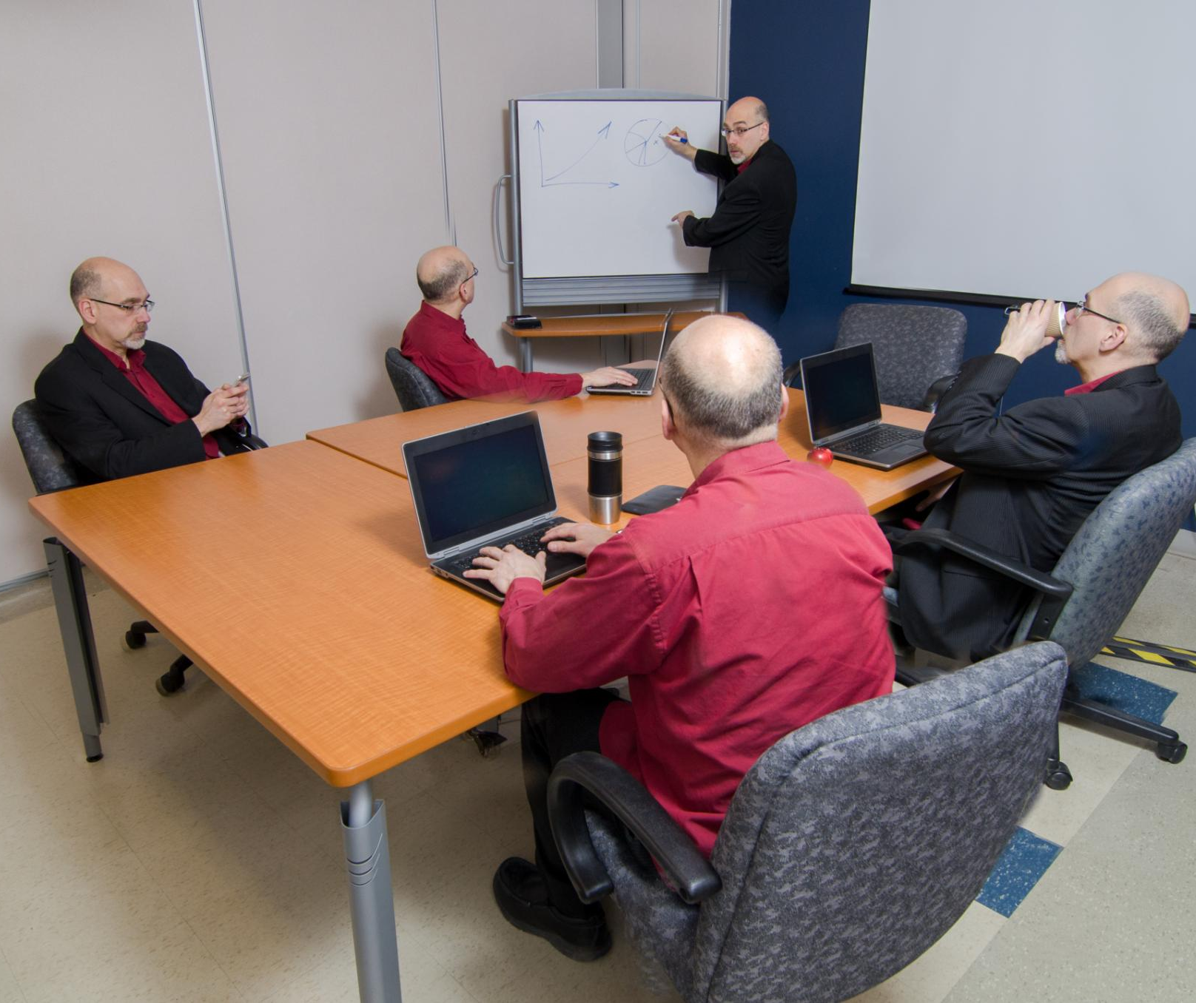
Objectif de la formation : stimuler l’identification d’usages pertinents de l’IA
Objectif pédagogique clair
Stimuler l’identification d’usages pertinents de l’IA adaptés aux environnements professionnels réels.
Situations concrètes
Utiliser des cas pratiques pour engager les participants dans des scénarios réels d’application de l’IA.
Notes:
--- Cette diapositive fait référence aux informations du fichier suivant : https://atpformation.sharepoint.com/sites/IA/_layouts/15/Doc.aspx?sourcedoc=%7B577938B3-6166-4118-BA83-3A57F6A39421%7D&file=MODULE%206%20CAS%20D%27USAGE.docx&action=default&mobileredirect=true&DefaultItemOpen=1 🔹 Objectif pédagogique : Projeter les participants dans des situations concrètes pour stimuler leur capacité à identifier un usage pertinent, réaliste et utile de l’IA dans leur environnement professionnel. Source de l’image : bibliothèque de contenu Microsoft 365

Slide 5
Scénario 1 : Exploiter un rapport PDF complexe avec l’IA
Notes:
--- Cette diapositive fait référence aux informations du fichier suivant : https://atpformation.sharepoint.com/sites/IA/_layouts/15/Doc.aspx?sourcedoc=%7B577938B3-6166-4118-BA83-3A57F6A39421%7D&file=MODULE%206%20CAS%20D%27USAGE.docx&action=default&mobileredirect=true&DefaultItemOpen=1 Contexte et mission : transformer un rapport PDF en tableau synthétique, Questions guide : prompt, outils, limites et vérifications

Slide 6

Contexte et mission : transformer un rapport PDF en tableau synthétique
Défi du rapport PDF
Le rapport mensuel PDF est complexe et difficile à convertir manuellement en tableau synthétique dans Excel.
Utilisation de l’IA
L’intelligence artificielle peut automatiser l’extraction et la transformation des données pour gagner du temps.
Résultat attendu
Produire un tableau synthétique clair et exploitable rapidement pour répondre aux besoins du manager.
Notes:
--- Cette diapositive fait référence aux informations du fichier suivant : https://atpformation.sharepoint.com/sites/IA/_layouts/15/Doc.aspx?sourcedoc=%7B577938B3-6166-4118-BA83-3A57F6A39421%7D&file=MODULE%206%20CAS%20D%27USAGE.docx&action=default&mobileredirect=true&DefaultItemOpen=1 🔧 Scénario 1 – Le tableau impossible Contexte : Vous recevez chaque mois un rapport PDF complexe (RH, finance, satisfaction client…). Votre manager vous demande de l'exploiter sous forme de tableau synthétique dans Excel pour lundi matin. Mission : Comment pourriez-vous utiliser une IA (ChatGPT, Copilot…) pour gagner du temps ? Source de l’image : bibliothèque de contenu Microsoft 365

Slide 7
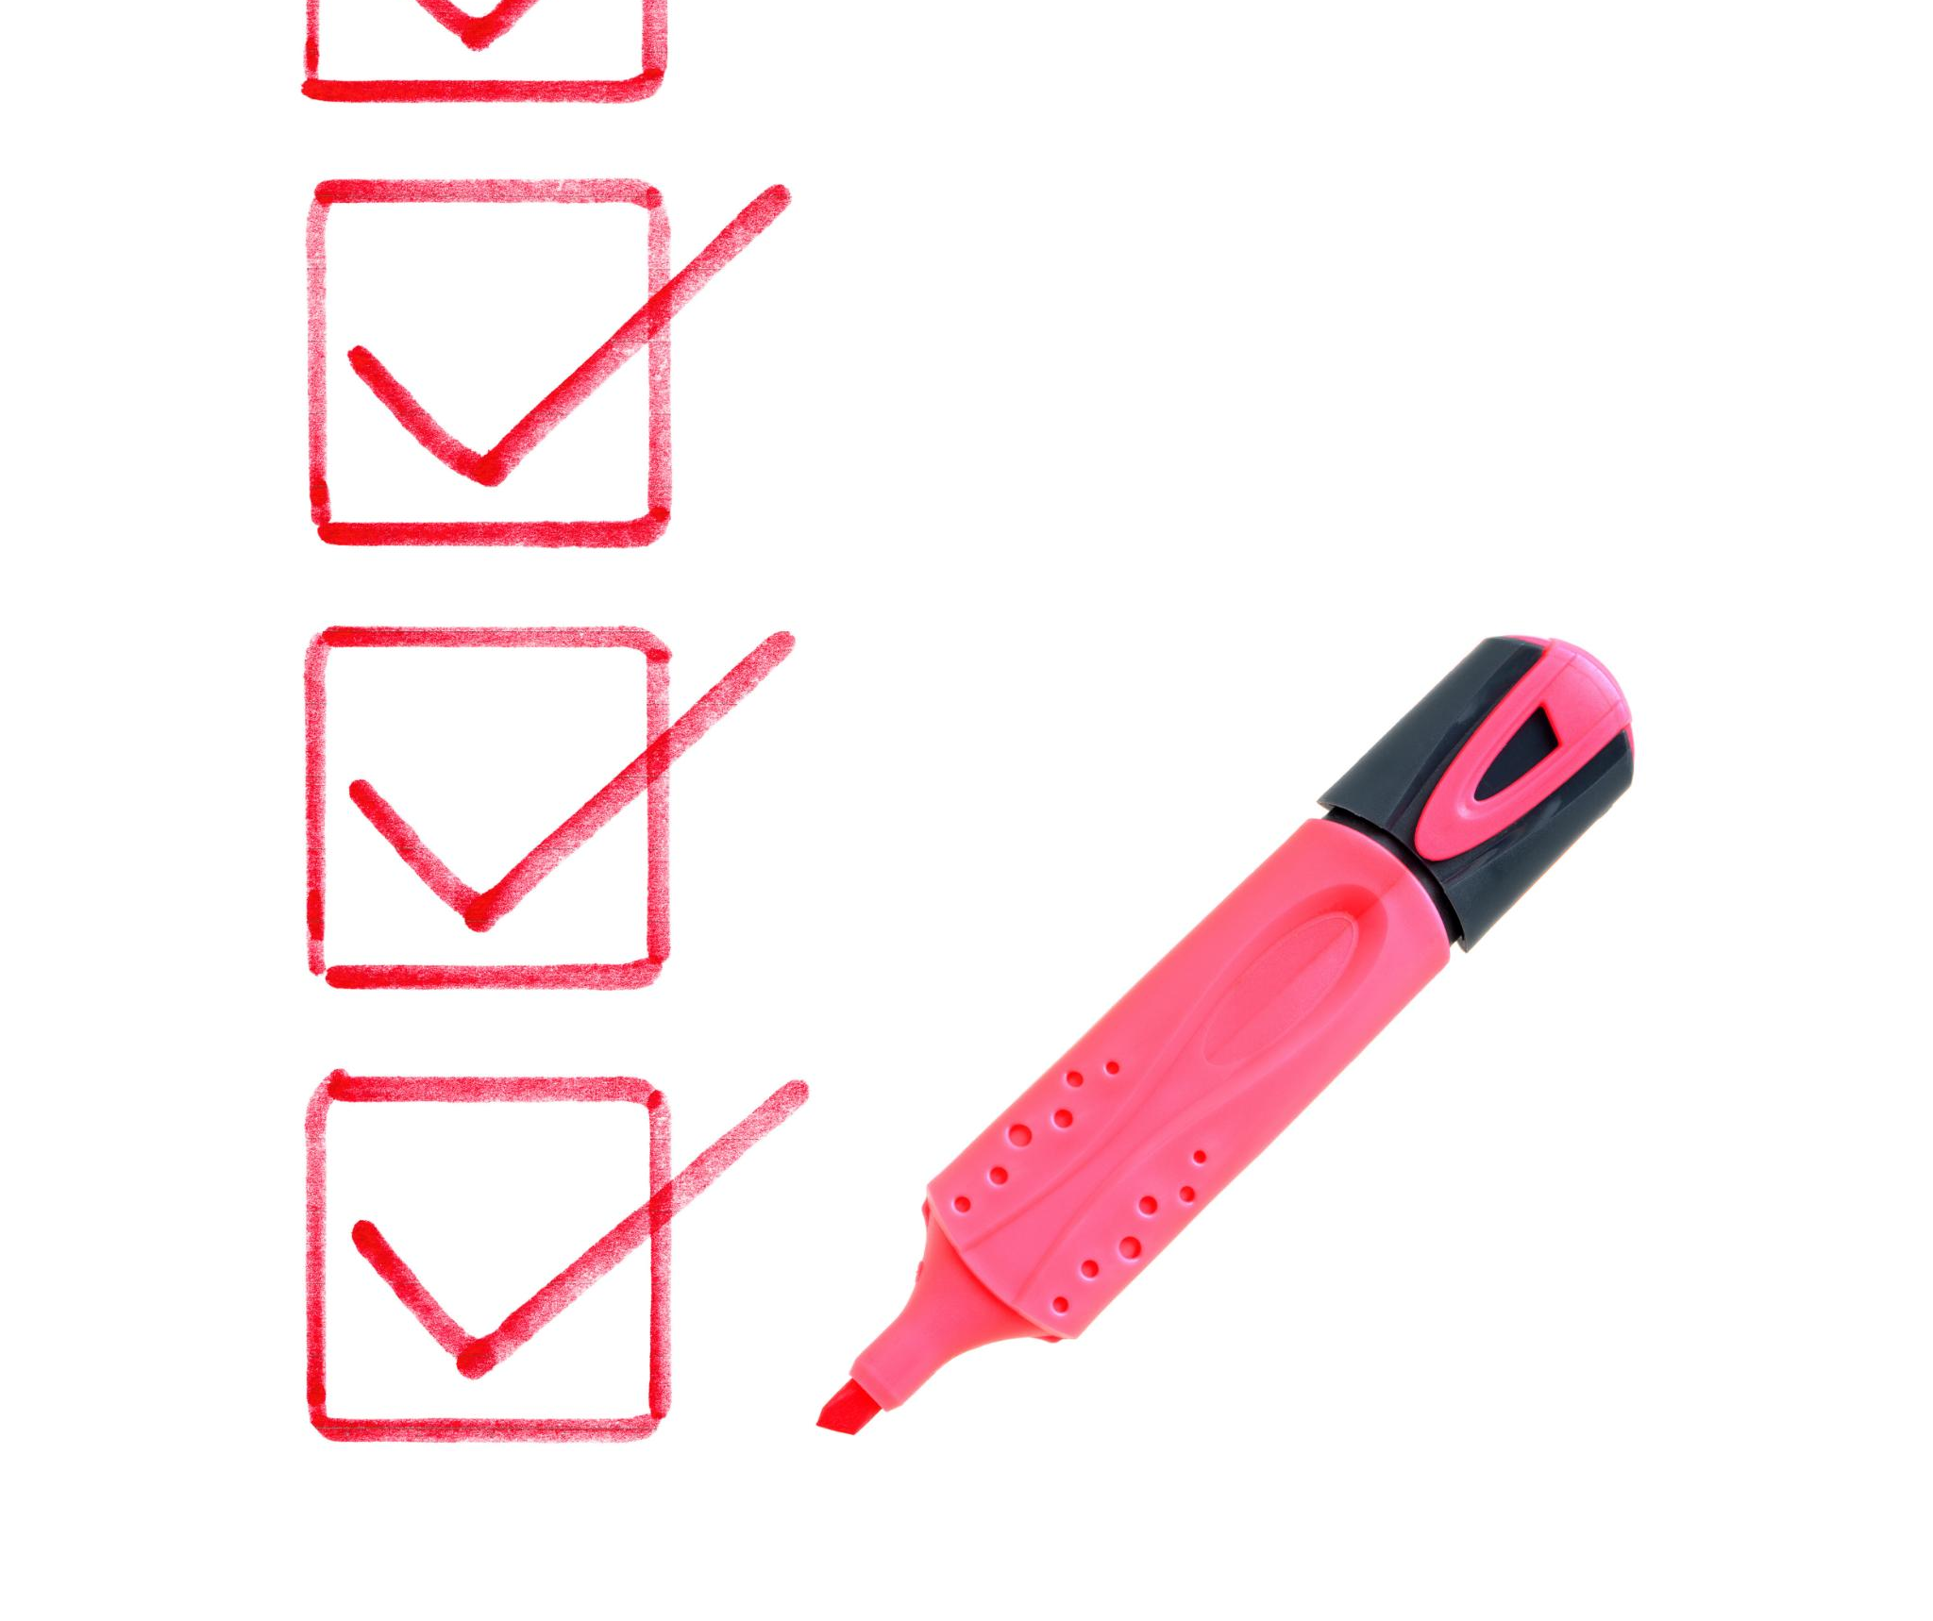
Questions guide : prompt, outils, limites et vérifications
Choix du prompt
Déterminer un prompt pertinent pour orienter efficacement la recherche ou l’analyse.
Outils mobilisés
Identifier les outils adaptés pour répondre aux besoins et aux objectifs du projet.
Limites et vérifications
Reconnaître les limites possibles et prévoir des étapes de vérification rigoureuses.
Notes:
--- Cette diapositive fait référence aux informations du fichier suivant : https://atpformation.sharepoint.com/sites/IA/_layouts/15/Doc.aspx?sourcedoc=%7B577938B3-6166-4118-BA83-3A57F6A39421%7D&file=MODULE%206%20CAS%20D%27USAGE.docx&action=default&mobileredirect=true&DefaultItemOpen=1 Questions guide : Quel prompt serait pertinent ? Quel(s) outil(s) mobiliser ? Quelles limites ou vérifications envisager ? Source de l’image : bibliothèque de contenu Microsoft 365

Slide 8
Scénario 2 : Rédiger un mail efficace grâce à l’IA
Notes:
--- Cette diapositive fait référence aux informations du fichier suivant : https://atpformation.sharepoint.com/sites/IA/_layouts/15/Doc.aspx?sourcedoc=%7B577938B3-6166-4118-BA83-3A57F6A39421%7D&file=MODULE%206%20CAS%20D%27USAGE.docx&action=default&mobileredirect=true&DefaultItemOpen=1 Contexte et mission : relancer un interlocuteur avec un message structuré, Questions guide : personnalisation, contrôle de la formulation, interdits

Slide 9
Contexte et mission : relancer un interlocuteur avec un message structuré
Contexte de la relance
Relancer un fournisseur, client ou partenaire nécessite un message clair, structuré et engageant pour capter l’attention rapidement.
Objectif du message
Gagner du temps tout en conservant un ton adapté et professionnel dans le mail de relance.
Utilisation de l’IA
L’IA aide à créer un mail efficace, respectant le ton adéquat et facilitant la rédaction rapide et soignée.
Notes:
--- Cette diapositive fait référence aux informations du fichier suivant : https://atpformation.sharepoint.com/sites/IA/_layouts/15/Doc.aspx?sourcedoc=%7B577938B3-6166-4118-BA83-3A57F6A39421%7D&file=MODULE%206%20CAS%20D%27USAGE.docx&action=default&mobileredirect=true&DefaultItemOpen=1 🧧 Scénario 2 – Le mail qui fait gagner du temps Contexte : Vous devez relancer un fournisseur/client/partenaire avec un message structuré, engageant, sans perdre de temps. Mission : Créez une version de ce mail avec l’aide d’une IA, en respectant le ton adapté. Source de l’image : bibliothèque de contenu Microsoft 365

Slide 10

Questions guide : personnalisation, contrôle de la formulation, interdits
Niveau de personnalisation
Déterminer le degré de personnalisation approprié pour répondre aux besoins spécifiques des utilisateurs.
Contrôle de la formulation
Assurer une formulation claire et adaptée pour garantir la compréhension et l’efficacité des réponses.
Limites et interdits
Identifier ce que l’IA doit éviter pour respecter l’éthique et les règles établies.
Notes:
--- Cette diapositive fait référence aux informations du fichier suivant : https://atpformation.sharepoint.com/sites/IA/_layouts/15/Doc.aspx?sourcedoc=%7B577938B3-6166-4118-BA83-3A57F6A39421%7D&file=MODULE%206%20CAS%20D%27USAGE.docx&action=default&mobileredirect=true&DefaultItemOpen=1 Questions guide : Quel niveau de personnalisation demander ? Comment contrôler la formulation ? Que ne doit surtout pas faire l’IA ici ? Source de l’image : bibliothèque de contenu Microsoft 365

Slide 11
Scénario 4 : Créer un contenu à forte valeur ajoutée avec l’IA
Notes:
--- Cette diapositive fait référence aux informations du fichier suivant : https://atpformation.sharepoint.com/sites/IA/_layouts/15/Doc.aspx?sourcedoc=%7B577938B3-6166-4118-BA83-3A57F6A39421%7D&file=MODULE%206%20CAS%20D%27USAGE.docx&action=default&mobileredirect=true&DefaultItemOpen=1 Contexte et mission : publication LinkedIn ou newsletter optimisée, Questions guide : mots-clés, ton/style, délégation de la création

Slide 12

Contexte et mission : publication LinkedIn ou newsletter optimisée
Création de contenu efficace
Utiliser l'IA permet de structurer et rédiger rapidement du contenu pertinent pour LinkedIn ou newsletters.
Optimisation et reformulation
L'IA aide à reformuler et optimiser le texte pour maximiser l'impact et l'engagement des lecteurs.
Diffusion ciblée
Automatiser la diffusion pour atteindre efficacement une audience spécifique via LinkedIn ou newsletters.
Notes:
--- Cette diapositive fait référence aux informations du fichier suivant : https://atpformation.sharepoint.com/sites/IA/_layouts/15/Doc.aspx?sourcedoc=%7B577938B3-6166-4118-BA83-3A57F6A39421%7D&file=MODULE%206%20CAS%20D%27USAGE.docx&action=default&mobileredirect=true&DefaultItemOpen=1 🧠 Scénario 4 – Le contenu qui cartonne Contexte : Vous devez créer une publication LinkedIn ou une newsletter client à forte valeur ajoutée. Vous avez le fond, mais pas le temps. Mission : Utilisez une IA pour structurer, rédiger, reformuler, optimiser la diffusion. Source de l’image : bibliothèque de contenu Microsoft 365

Slide 13
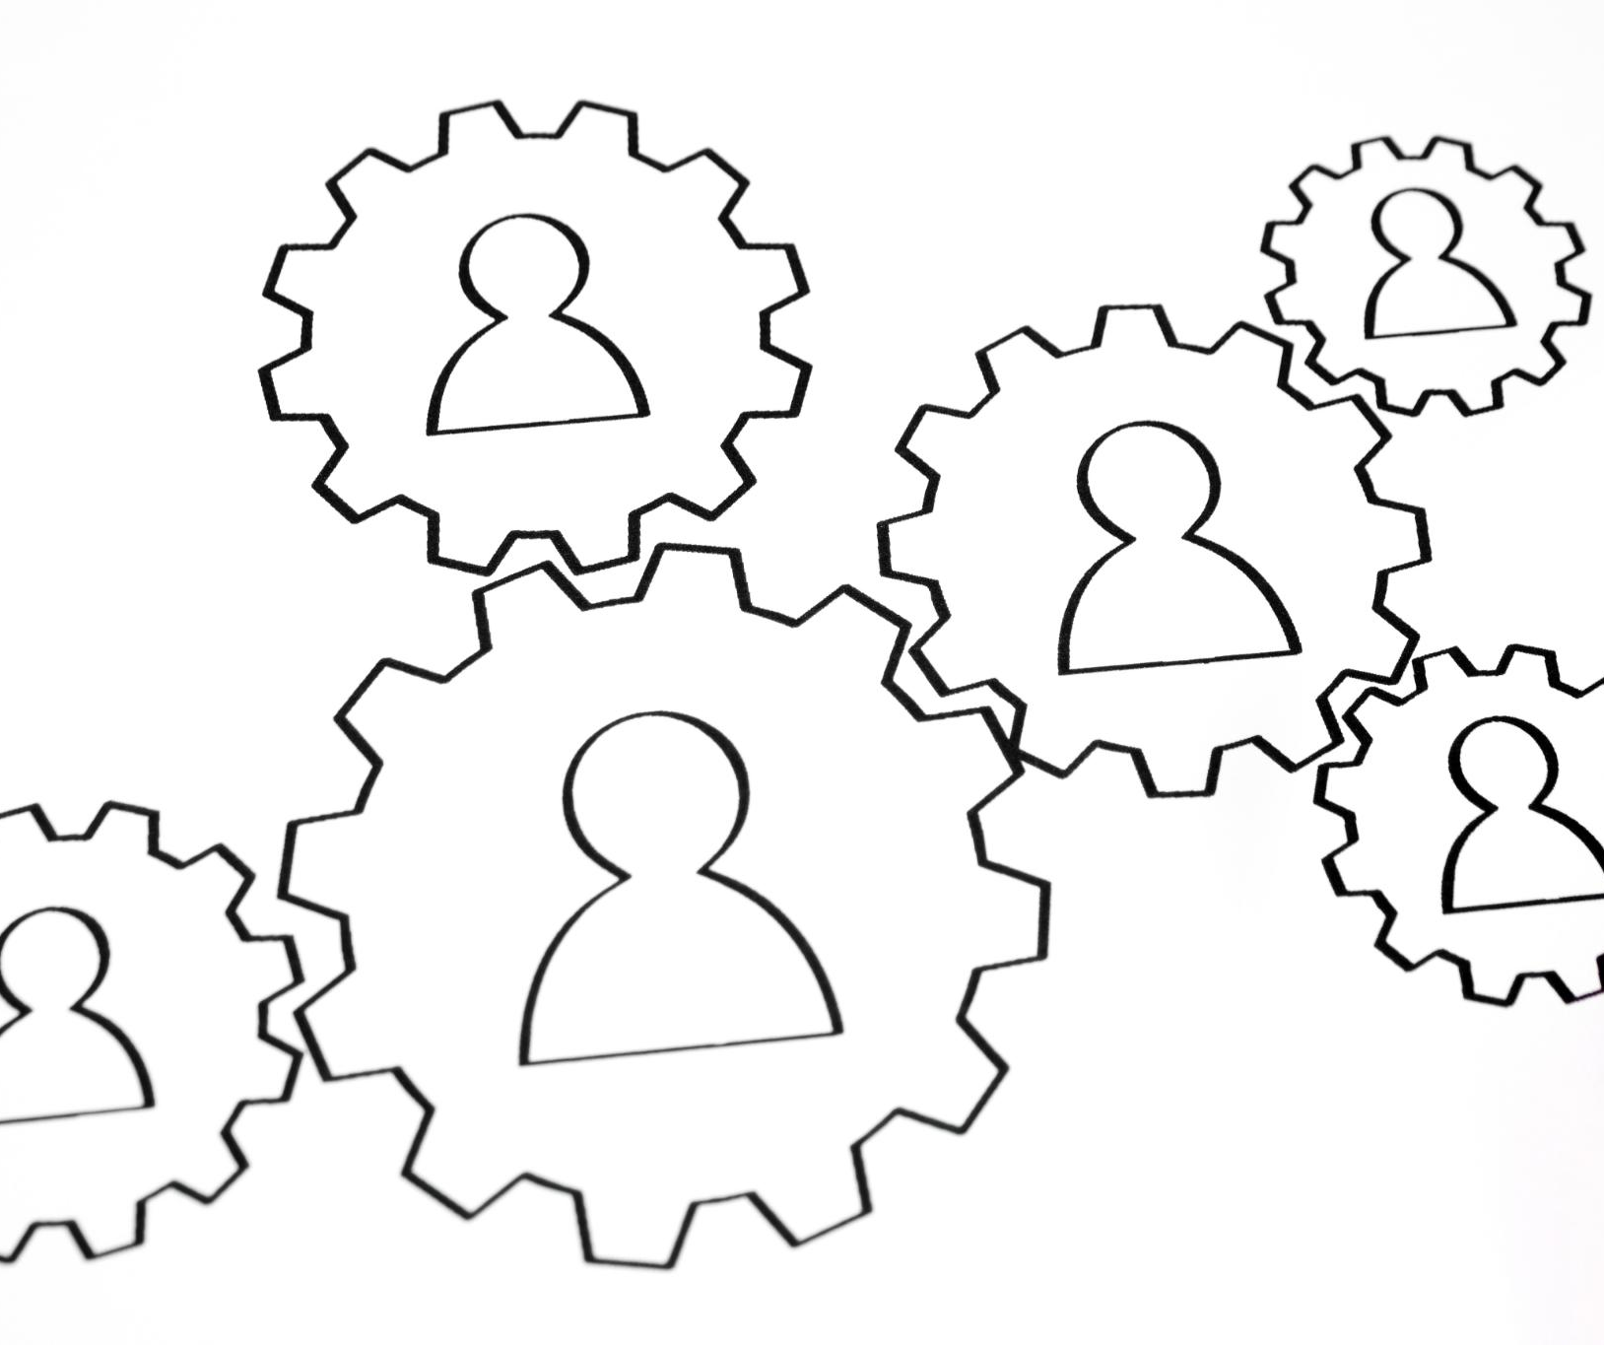
Questions guide : mots-clés, ton/style, délégation de la création
Mots-clés pour l’IA
Choisir des mots-clés précis aide l’IA à comprendre et générer des résultats pertinents et ciblés.
Vérification du ton et style
Contrôler le ton et le style assure que le contenu correspond à l’audience et aux objectifs souhaités.
Délégation de la création
Définir clairement les limites de la délégation garantit une collaboration efficace entre humain et IA.
Notes:
--- Cette diapositive fait référence aux informations du fichier suivant : https://atpformation.sharepoint.com/sites/IA/_layouts/15/Doc.aspx?sourcedoc=%7B577938B3-6166-4118-BA83-3A57F6A39421%7D&file=MODULE%206%20CAS%20D%27USAGE.docx&action=default&mobileredirect=true&DefaultItemOpen=1 Questions guide : Quels mots-clés donner à l’IA ? Comment vérifier le ton / style ? Jusqu’où déléguer la création ? Source de l’image : bibliothèque de contenu Microsoft 365

Slide 14
Scénario 5 : Sécuriser une infographie générée par l’IA
Notes:
--- Cette diapositive fait référence aux informations du fichier suivant : https://atpformation.sharepoint.com/sites/IA/_layouts/15/Doc.aspx?sourcedoc=%7B577938B3-6166-4118-BA83-3A57F6A39421%7D&file=MODULE%206%20CAS%20D%27USAGE.docx&action=default&mobileredirect=true&DefaultItemOpen=1 Contexte et mission : vérifier un livrable IA avant envoi, Questions guide : limites franchies, éléments humains, règles internes

Slide 15

Contexte et mission : vérifier un livrable IA avant envoi
Contexte du livrable IA
Le livrable a été créé avec l’aide d’une intelligence artificielle et semble correct au premier abord mais présente un risque potentiel.
Objectif de la vérification
Il est essentiel d’identifier les éléments qui nécessitent une vérification ou une réécriture avant de transmettre le livrable au client.
Notes:
--- Cette diapositive fait référence aux informations du fichier suivant : https://atpformation.sharepoint.com/sites/IA/_layouts/15/Doc.aspx?sourcedoc=%7B577938B3-6166-4118-BA83-3A57F6A39421%7D&file=MODULE%206%20CAS%20D%27USAGE.docx&action=default&mobileredirect=true&DefaultItemOpen=1 ⚠️ Scénario 5 – Création d’une infographie Contexte : Vous avez utilisé l’IA pour rédiger un livrable (note, rapport, synthèse client). Il semble bon… mais il y a un risque. Mission : Identifiez ce qui doit absolument être vérifié ou réécrit avant envoi. Source de l’image : bibliothèque de contenu Microsoft 365

Slide 16

Questions guide : limites franchies, éléments humains, règles internes
Limites franchies
Identifier les frontières dépassées pour mieux comprendre les enjeux actuels.
Éléments humains
Déterminer les aspects essentiels qui doivent rester sous contrôle humain.
Règles internes
Respecter les règles internes pour garantir une organisation harmonieuse et éthique.
Notes:
--- Cette diapositive fait référence aux informations du fichier suivant : https://atpformation.sharepoint.com/sites/IA/_layouts/15/Doc.aspx?sourcedoc=%7B577938B3-6166-4118-BA83-3A57F6A39421%7D&file=MODULE%206%20CAS%20D%27USAGE.docx&action=default&mobileredirect=true&DefaultItemOpen=1 Questions guide : Quelles limites ont été franchies ? Quels éléments doivent rester humains ? Quelles règles internes faut-il respecter ? Source de l’image : bibliothèque de contenu Microsoft 365

Slide 17
Se faire coacher par l’IA : posture professionnelle et limites
Notes:
--- Cette diapositive fait référence aux informations du fichier suivant : https://atpformation.sharepoint.com/sites/IA/_layouts/15/Doc.aspx?sourcedoc=%7B577938B3-6166-4118-BA83-3A57F6A39421%7D&file=MODULE%206%20CAS%20D%27USAGE.docx&action=default&mobileredirect=true&DefaultItemOpen=1 Contexte, tâche et objectif : IA comme coach ou simulateur, Débrief : confiance, limites éthiques et RH

Slide 18

Contexte, tâche et objectif : IA comme coach ou simulateur
Contexte professionnel
Le salarié souhaite améliorer sa posture professionnelle, incluant prise de parole, négociation et gestion du stress.
Utilisation du chatbot IA
Le chatbot IA sert de coach ou simulateur pour des situations professionnelles afin de rendre l’apprentissage interactif.
Objectif de l’expérimentation
Tester la qualité des conseils, la posture adoptée par l’IA et la véracité des simulations proposées.
Notes:
--- Cette diapositive fait référence aux informations du fichier suivant : https://atpformation.sharepoint.com/sites/IA/_layouts/15/Doc.aspx?sourcedoc=%7B577938B3-6166-4118-BA83-3A57F6A39421%7D&file=MODULE%206%20CAS%20D%27USAGE.docx&action=default&mobileredirect=true&DefaultItemOpen=1 6. "Je me fais coacher par l’IA" Contexte : Le salarié veut améliorer sa posture pro (prise de parole, négociation, gestion du stress). Tâche : Utiliser un chatbot IA comme coach ou simulateur de situation (ex. : GPT Coach). Objectif : Tester la pertinence des conseils, la posture de l’IA, le réalisme des simulations. Source de l’image : bibliothèque de contenu Microsoft 365

Slide 19

Débrief : confiance, limites éthiques et RH
Confiance envers un coach IA
Évaluer la fiabilité et la transparence des conseils donnés par un coach IA est essentiel pour établir la confiance.
Limites éthiques
Il est important de définir les frontières éthiques pour l’usage des coaches IA, notamment en matière de confidentialité et de partialité.
Considérations RH
Les ressources humaines doivent intégrer les implications du coaching IA dans la gestion du personnel et le développement professionnel.
Notes:
--- Cette diapositive fait référence aux informations du fichier suivant : https://atpformation.sharepoint.com/sites/IA/_layouts/15/Doc.aspx?sourcedoc=%7B577938B3-6166-4118-BA83-3A57F6A39421%7D&file=MODULE%206%20CAS%20D%27USAGE.docx&action=default&mobileredirect=true&DefaultItemOpen=1 Débrief : Jusqu’où peut-on faire confiance à un "coach" IA ? Quelles limites éthiques ou RH ? Source de l’image : bibliothèque de contenu Microsoft 365

Slide 20
Atelier bac à sable : imaginer un cas d’usage IA
Notes:
--- Cette diapositive fait référence aux informations du fichier suivant : https://atpformation.sharepoint.com/sites/IA/_layouts/15/Doc.aspx?sourcedoc=%7B577938B3-6166-4118-BA83-3A57F6A39421%7D&file=MODULE%206%20CAS%20D%27USAGE.docx&action=default&mobileredirect=true&DefaultItemOpen=1 Contexte, tâche et objectif : co-construction d’idées d’usage IA, Débrief : vote collectif, pitch, registre IA ou plan d’expérimentation

Slide 21

Contexte, tâche et objectif : co-construction d’idées d’usage IA
Contexte de l’atelier
Atelier collectif favorisant la co-construction et l’idéation pour générer des idées d’usage IA innovantes.
Tâche des participants
En petits groupes, les participants créent des idées d’usage de l’IA adaptées à leur métier spécifique.
Objectifs du processus
Imaginer des cas d’usage IA, évaluer impacts, risques potentiels et définir des garde-fous responsables.
Notes:
--- Cette diapositive fait référence aux informations du fichier suivant : https://atpformation.sharepoint.com/sites/IA/_layouts/15/Doc.aspx?sourcedoc=%7B577938B3-6166-4118-BA83-3A57F6A39421%7D&file=MODULE%206%20CAS%20D%27USAGE.docx&action=default&mobileredirect=true&DefaultItemOpen=1 7. "Bac à sable : propose ton idée d’usage" Contexte : Atelier de co-construction ou d’idéation collective. Tâche : En binôme ou petit groupe, les participants formulent une idée d’usage IA utile dans leur métier. Objectif : Imaginer des cas d’usage, réfléchir à l’impact, les risques, les garde-fous. Source de l’image : bibliothèque de contenu Microsoft 365

Slide 22

Débrief : vote collectif, pitch, registre IA ou plan d’expérimentation
Vote collectif
Le vote collectif permet de sélectionner les meilleures idées grâce à la participation active de l'équipe.
Pitch des idées
Le pitch des idées consiste à présenter rapidement les propositions pour faciliter la prise de décision.
Registre IA et plan d’expérimentation
Les résultats du vote peuvent mener à l'utilisation d'un registre IA ou à un plan d’expérimentation concret.
Notes:
--- Cette diapositive fait référence aux informations du fichier suivant : https://atpformation.sharepoint.com/sites/IA/_layouts/15/Doc.aspx?sourcedoc=%7B577938B3-6166-4118-BA83-3A57F6A39421%7D&file=MODULE%206%20CAS%20D%27USAGE.docx&action=default&mobileredirect=true&DefaultItemOpen=1 Débrief : Vote collectif ou pitch des idées. Peut déboucher sur le registre IA ou un plan d’expérimentation. Source de l’image : bibliothèque de contenu Microsoft 365

Slide 23
Créer un support rapidement avec l’IA
Notes:
--- Cette diapositive fait référence aux informations du fichier suivant : https://atpformation.sharepoint.com/sites/IA/_layouts/15/Doc.aspx?sourcedoc=%7B577938B3-6166-4118-BA83-3A57F6A39421%7D&file=MODULE%206%20CAS%20D%27USAGE.docx&action=default&mobileredirect=true&DefaultItemOpen=1 Contexte, tâche et objectif : création de support en 20 minutes, Débrief : automatisation vs qualité

Slide 24

Contexte, tâche et objectif : création de support en 20 minutes
Contexte d’utilisation
Le formateur ou manager doit produire rapidement un support de présentation ou document professionnel.
Tâche assignée
Utiliser Copilot ou ChatGPT pour générer un plan et contenu sur un sujet métier précis.
Objectif principal
Mesurer le gain de temps obtenu face au besoin de relecture et personnalisation du contenu généré.
Notes:
--- Cette diapositive fait référence aux informations du fichier suivant : https://atpformation.sharepoint.com/sites/IA/_layouts/15/Doc.aspx?sourcedoc=%7B577938B3-6166-4118-BA83-3A57F6A39421%7D&file=MODULE%206%20CAS%20D%27USAGE.docx&action=default&mobileredirect=true&DefaultItemOpen=1 8. "Créer un support en 20 minutes" Contexte : Un formateur ou un manager doit créer un support PowerPoint / Canva / Word / Notion rapidement. Tâche : Demander à Copilot / ChatGPT de créer le plan et le contenu d’un support sur un sujet métier. Objectif : Évaluer le gain de temps VS le besoin de relecture et d’adaptation. Source de l’image : bibliothèque de contenu Microsoft 365

Slide 25

Débrief : automatisation vs qualité
Équilibre entre automatisation et qualité
Il est essentiel de déterminer la part du travail pouvant être automatisée sans compromettre la qualité des résultats.
Impact de l’automatisation
L’automatisation peut améliorer l’efficacité, mais nécessite une évaluation rigoureuse pour éviter une baisse de qualité.
Maintien de la qualité
Des contrôles qualité adaptés sont indispensables pour garantir que l’automatisation ne dégrade pas les standards existants.
Notes:
--- Cette diapositive fait référence aux informations du fichier suivant : https://atpformation.sharepoint.com/sites/IA/_layouts/15/Doc.aspx?sourcedoc=%7B577938B3-6166-4118-BA83-3A57F6A39421%7D&file=MODULE%206%20CAS%20D%27USAGE.docx&action=default&mobileredirect=true&DefaultItemOpen=1 Débrief : Quelle part du travail peut réellement être automatisée sans perte de qualité ? Source de l’image : bibliothèque de contenu Microsoft 365

Slide 26
Réécrire pour mieux communiquer grâce à l’IA
Notes:
--- Cette diapositive fait référence aux informations du fichier suivant : https://atpformation.sharepoint.com/sites/IA/_layouts/15/Doc.aspx?sourcedoc=%7B577938B3-6166-4118-BA83-3A57F6A39421%7D&file=MODULE%206%20CAS%20D%27USAGE.docx&action=default&mobileredirect=true&DefaultItemOpen=1 Contexte, tâche et objectif : reformulation de messages sensibles, Débrief : ton adapté, risques et limites des propositions IA

Slide 27

Contexte, tâche et objectif : reformulation de messages sensibles
Contexte de reformulation
Un salarié doit reformuler des messages délicats comme des mails clients, messages RH ou plaintes.
Utilisation d’IA variées
Tester plusieurs intelligences artificielles pour proposer différentes formulations de messages sensibles.
Objectifs d’analyse
Identifier nuances, biais, erreurs et hallucinations dans les propositions d’IA pour une communication claire.
Notes:
--- Cette diapositive fait référence aux informations du fichier suivant : https://atpformation.sharepoint.com/sites/IA/_layouts/15/Doc.aspx?sourcedoc=%7B577938B3-6166-4118-BA83-3A57F6A39421%7D&file=MODULE%206%20CAS%20D%27USAGE.docx&action=default&mobileredirect=true&DefaultItemOpen=1 9. "Réécrire pour mieux communiquer" Contexte : Un salarié doit reformuler un mail client délicat, un message RH ou une réponse à une plainte. Tâche : Tester plusieurs IA (ChatGPT, Mistral, Gemini...) pour obtenir des propositions de rédaction. Objectif : Identifier les nuances, les biais, les erreurs ou les hallucinations possibles. Source de l’image : bibliothèque de contenu Microsoft 365

Slide 28

Débrief : ton adapté, risques et limites des propositions IA
Évaluation du ton adapté
Analyser quelle intelligence artificielle a proposé le ton le plus approprié pour la communication ciblée.
Risques des propositions IA
Identifier les risques potentiels liés à l’adoption des propositions d’IA sans modifications ou ajustements.
Notes:
--- Cette diapositive fait référence aux informations du fichier suivant : https://atpformation.sharepoint.com/sites/IA/_layouts/15/Doc.aspx?sourcedoc=%7B577938B3-6166-4118-BA83-3A57F6A39421%7D&file=MODULE%206%20CAS%20D%27USAGE.docx&action=default&mobileredirect=true&DefaultItemOpen=1 Débrief : Quelle IA a proposé le ton le plus adapté ? Quels risques à reprendre la proposition telle quelle ? Source de l’image : bibliothèque de contenu Microsoft 365

Slide 29
Restitution possible : présentation flash
Notes:
--- Cette diapositive fait référence aux informations du fichier suivant : https://atpformation.sharepoint.com/sites/IA/_layouts/15/Doc.aspx?sourcedoc=%7B577938B3-6166-4118-BA83-3A57F6A39421%7D&file=MODULE%206%20CAS%20D%27USAGE.docx&action=default&mobileredirect=true&DefaultItemOpen=1 Présentation flash : “Mon cas d’usage IA à tester demain”

Slide 30

Présentation flash : “Mon cas d’usage IA à tester demain”
Présentation concise
La présentation flash offre un aperçu rapide et clair d’un cas d’usage de l’intelligence artificielle à expérimenter prochainement.
Cas d’usage à tester
Le focus est mis sur un cas pratique d’IA à tester dès demain, favorisant une approche concrète et pragmatique.
Notes:
--- Cette diapositive fait référence aux informations du fichier suivant : https://atpformation.sharepoint.com/sites/IA/_layouts/15/Doc.aspx?sourcedoc=%7B577938B3-6166-4118-BA83-3A57F6A39421%7D&file=MODULE%206%20CAS%20D%27USAGE.docx&action=default&mobileredirect=true&DefaultItemOpen=1 ✅ Restitution possible : Présentation flash : “Mon cas d’usage IA à tester demain” Source de l’image : bibliothèque de contenu Microsoft 365

